Slide 1
NEURAL ARCHITECTURE SEARCH WITH REINFORCEMENT LEARNING
學生：呂奕珣

Slide 2
ICLR 2017
Oral

Slide 3
ABSTRACT
CIFAR-10 Error rate 3.65%
調參數用RNN+reinforcement learning
根據參數建立RNN來辨識圖片測試

Slide 4
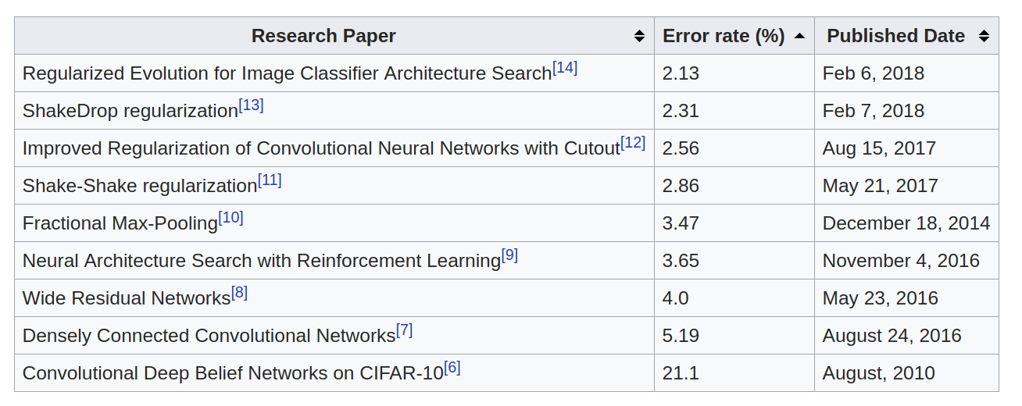
CIFAR-10

Slide 5
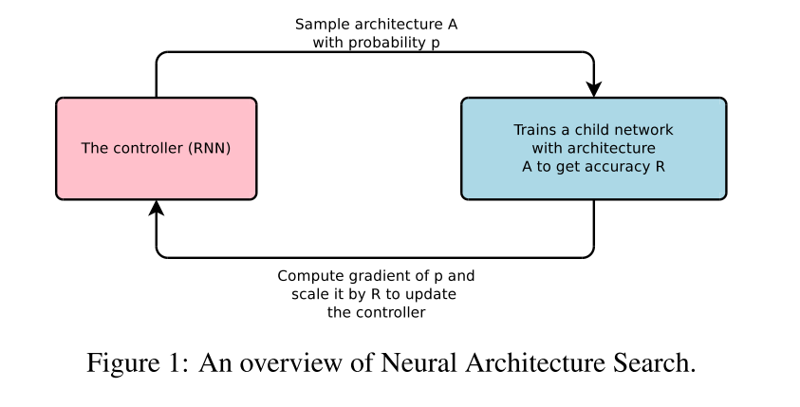
INTRODUCTION

Slide 6
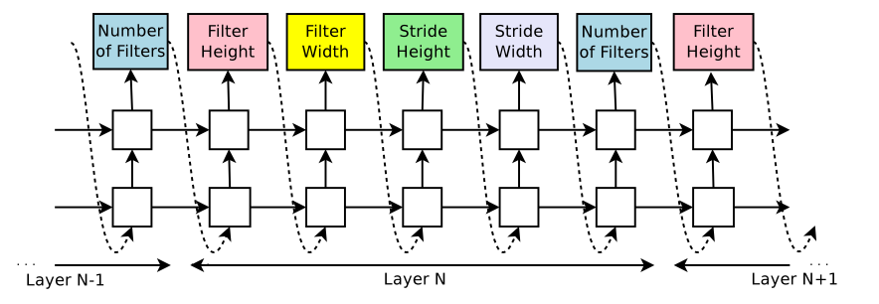
Methods

Slide 7
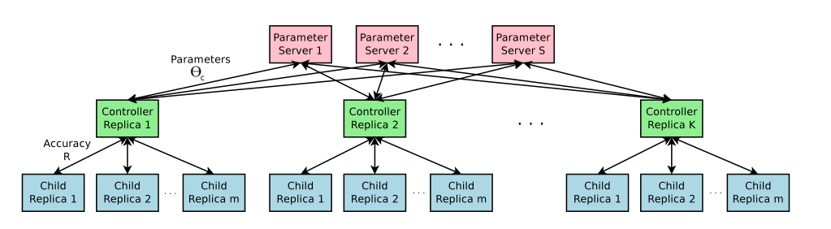
Accelerate Training

Slide 8
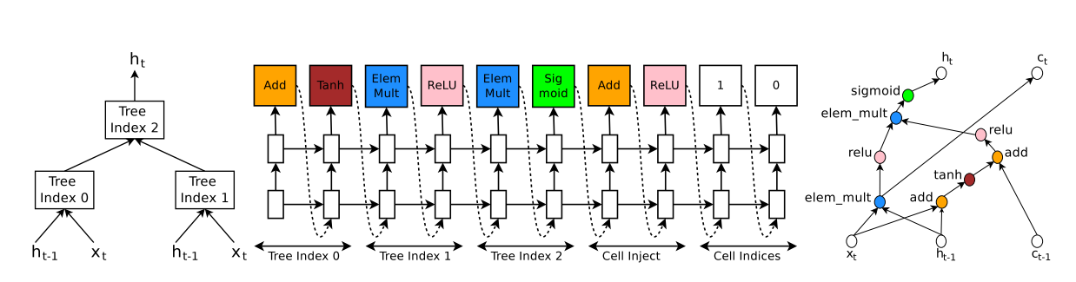
GENERATE RECURRENT CELL ARCHITECTURES

Slide 9
Training details
使用800GPU分散訓練網路
各個子網路參數
-ADAM optimizer
-50 epoch
-Test set:5000
- Train set:45,000
-從12,800不同的設計結構得到一個最好的參數

Slide 10
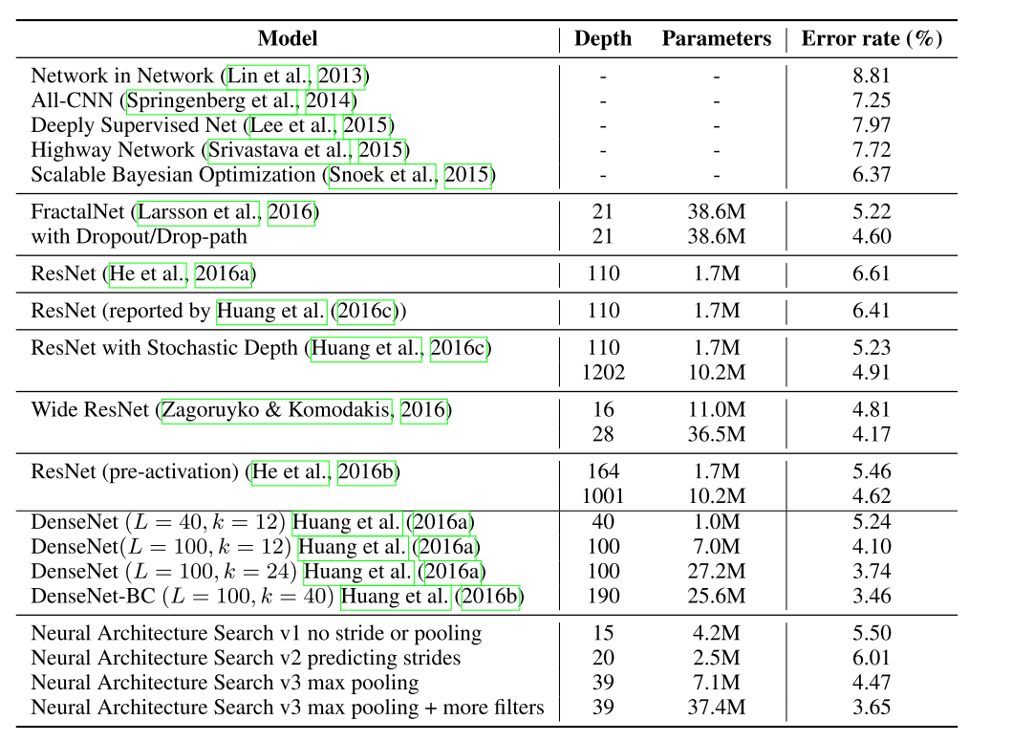
Results

Slide 11
Conclusion
一種使用RNN建構其他神經網絡架構的想法,通過使用RNN作為控制器，因此它可以搜索可變長度的架構空間,為自動尋找好的神經網絡架構提供了一個新的研究方向

Slide 12
參考資源
https://hk.saowen.com/a/2269b09c479cb52b68290f86f7b9a09b2ac1d0c1508024678007db2bf855a57d

